Slide 1
Consistencia y estándares
Juan Pablo Alba. Codigo:55822022
Andrés Camilo Tibocha. Codigo:55221012

Slide 2
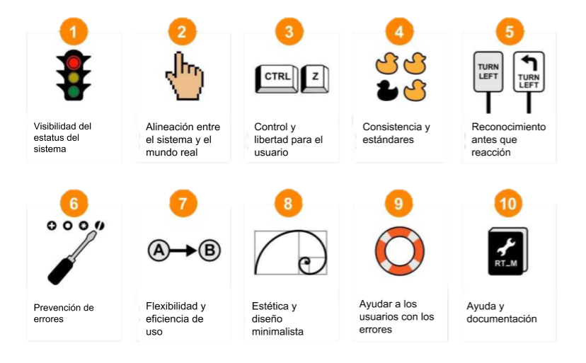
¿Qué son las Heurísticas de Nielsen?
Las heurísticas son reglas generales que puedes seguir para crear productos digitales más accesibles y fáciles de usar. Cuando te sientas perdido y no sientas la certeza de estar tomando una buena decisión de diseño para tu producto o servicio, siempre puede regresar a estas bases.

Slide 3
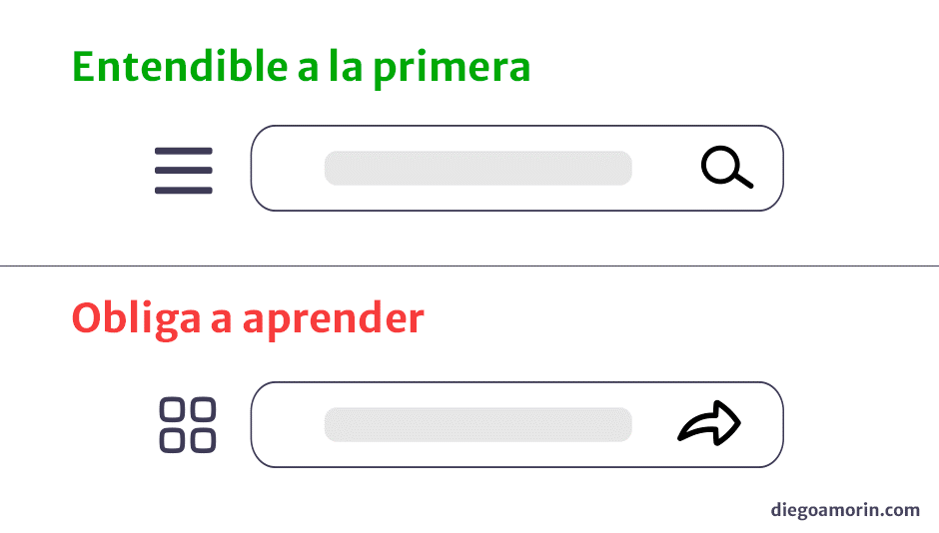
Consistencia y estándares
El sistema tiene que seguir unas normas coherentes y las convenciones de la plataforma para que el usuario pueda prever cómo interactuar sin necesidad de preguntarse cómo hacerlo o aprender nuevas acciones.
Tener en cuenta los convenios establecidos para ciertos iconos.
Seguir las convenciones establecidas por la industria dentro del sector puede ayudar al aprendizaje del usuario o cliente.
No mantener la consistencia puede aumentar la carga cognitiva de los usuarios al obligarlos a aprender algo nuevo.

Slide 4
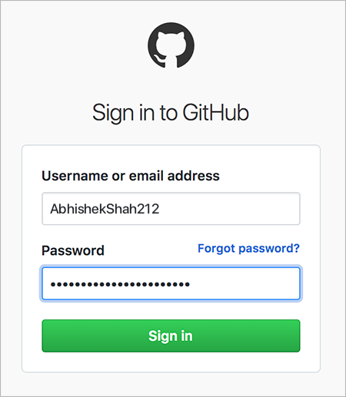
Uso de la heurística en paginas web
Los sitios web tienen un proceso muy similar para iniciar sesión, ya sea por correo y contraseña, o a través de alguna red social.
Los botones verdes los asociamos a aceptar una cosa, y los botones rojos a cancelar, ¿o no? Nunca se nos ocurriría poner los colores al revés, porque el número de errores que comete la gente sería enorme. Tenemos que facilitar el camino todo lo posible.

Slide 5

Uso de la heurística en otros productos
Su uso fuera de las páginas y la web en general lo podemos ver en objetos como por ejemplo un interruptor para prender la luz, su funcionamiento está tan grabado en la memoria de las personas que las personas ya mueven el interruptor para prender una luz sin siquiera tener en cuenta que este es el proceso para encenderlo, de tal manera que si se cambiara la manera de encender la luz en una habitación como por ejemplo girar una perilla esto no lograría nada aparte de entorpecer este proceso que se espera hacer de la manera tradicional

Slide 6

¿Cómo se mide la heurística de consistencia y estándares
Introducción a las Métricas-Definición de métrica: Una manera cuantitativa de medir o evaluar un fenómeno, su importancia es que estas permiten comparaciones, identificar áreas de mejora y evaluar el desempeño.

Slide 7

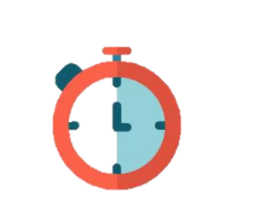

¿Cómo se mide la heurística de consistencia y estándares
Aunque las heurísticas de Nielsen no se miden directamente con valores numéricos, podemos aplicar algunos conceptos matemáticos para evaluar la usabilidad.
1. Tasa de errores:
Durante las pruebas de usuario, registra la cantidad de errores que los participantes cometen al interactuar con la interfaz. Luego, puedes calcular la tasa de errores como:
Eficacia
Eficiencia
Satisfacción

Slide 8


¿Cómo se mide la heurística de consistencia y estándares
2. Tiempo de tarea:
Mide el tiempo que los usuarios tardan en completar tareas específicas. Calcula el tiempo promedio de tarea para evaluar la eficiencia:
3. Satisfacción del usuario
Utiliza encuestas o escalas de satisfacción para obtener puntuaciones subjetivas de los usuarios.

Slide 9
Referencias bibliográficas:
https://www.gluo.mx/blog/las-10-heuristicas-de-usabilidad-en-diseno-de-interfaz
https://es.semrush.com/blog/usabilidad-web-principios-jakob-nielsen/
https://www.tesseractspace.com/blog/sobre-metricas-de-usabilidad/
https://es.slideshare.net/visualwebsiteoptimizer/mtricas-de-usabilidad-entiende-la-experiencia-de-usuario-en-tu-sitio-web-y-mejora-las-tasas-de-conversin

Slide 10
GRACIAS
Juan Pablo Alba - 55822022
Andrés Camilo Tibocha - 55221012

